Slide 1
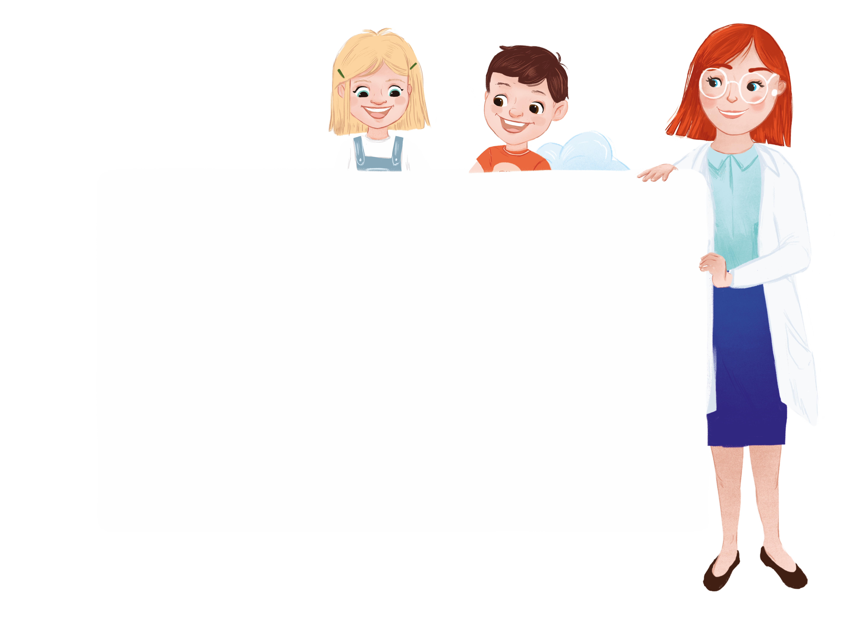
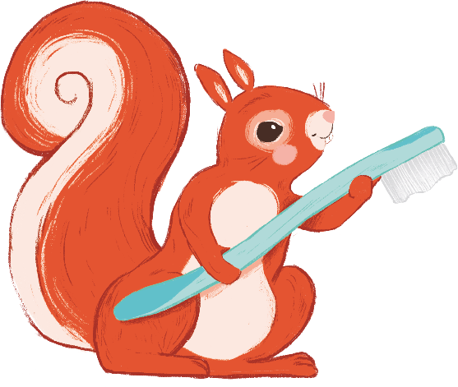

Slide 3
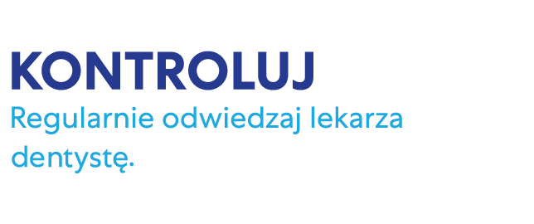

Slide 4
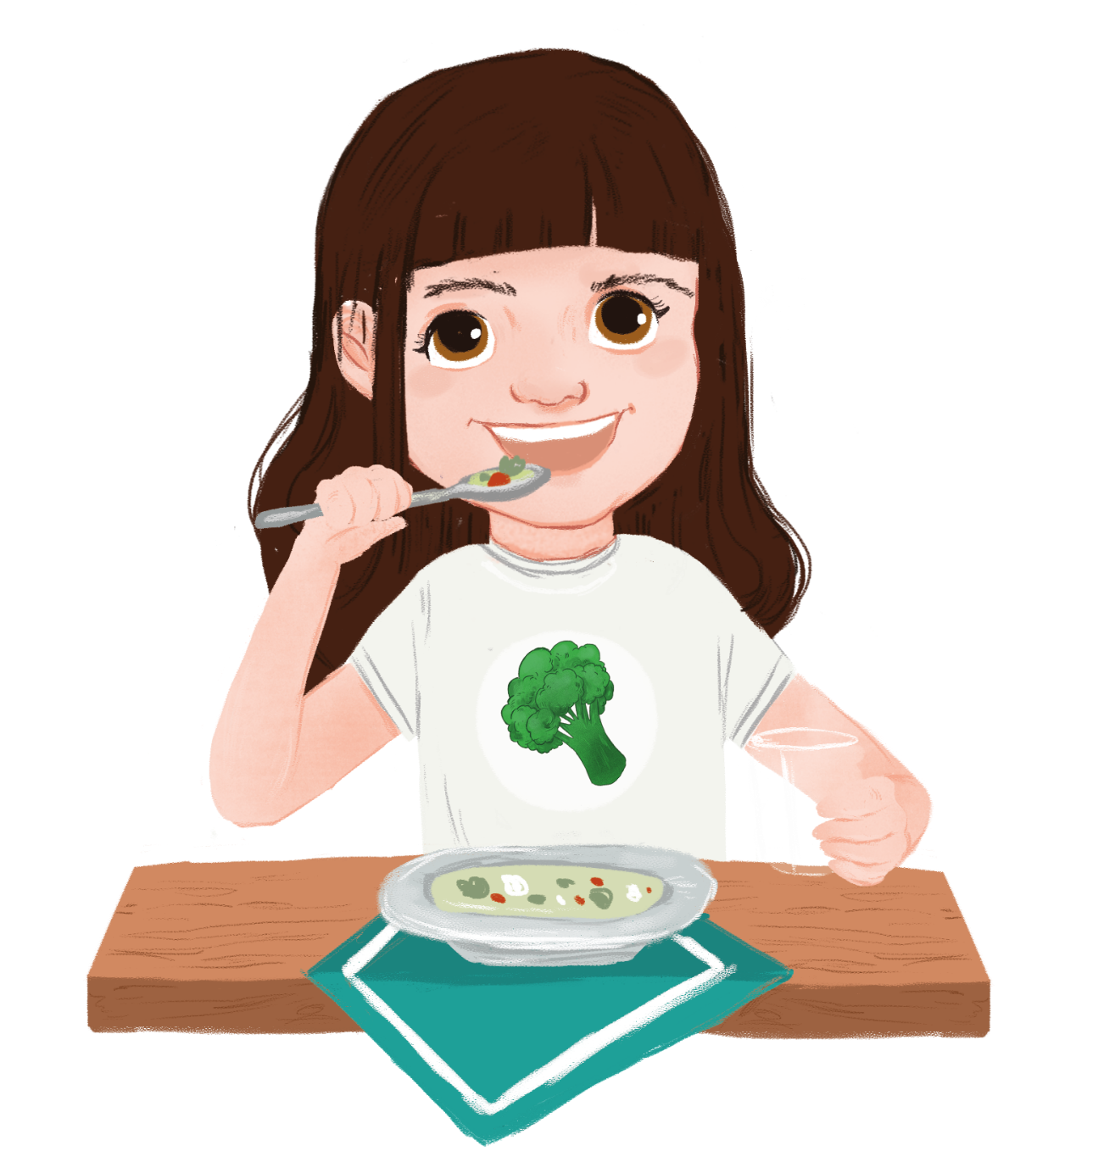
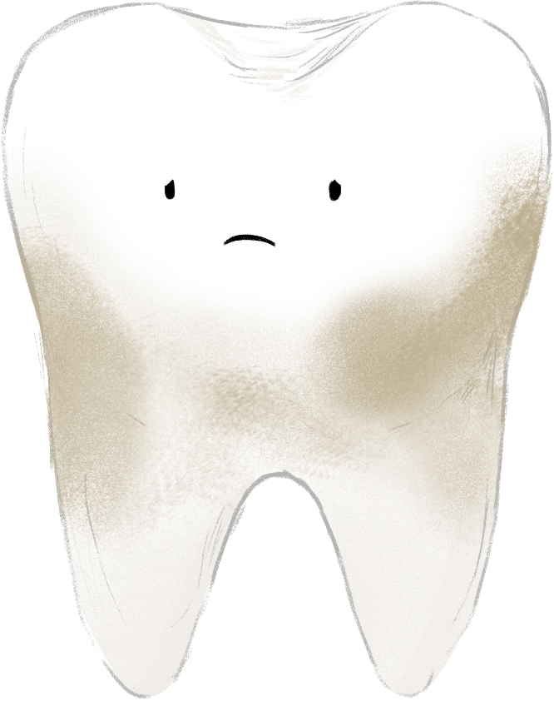
Kiedy jemy, resztki jedzenia pozostają na zębach
i tworzą się kwasy, które niszczą szkliwo.
Zniszczone lub osłabione przez kwasy szkliwo
to początek PRÓCHNICY.

Slide 5
Jak zapobiegać problemom?
Rozwiąż zadanie nr 12 i dowiedz się, co pomaga w zapobieganiu próchnicy.
Naturalnie występujący
w przyrodzie pierwiastek,
który sprawia, że szkliwo
jest bardziej odporne
na próchnicę.
Powstrzymuje również
rozwój próchnicy.
Dodaje się go do m.in. past do zębów.
ĆWICZENIE W KSIĄŻECZCE DLA DZIECI
- ZADANIE 12

Slide 6
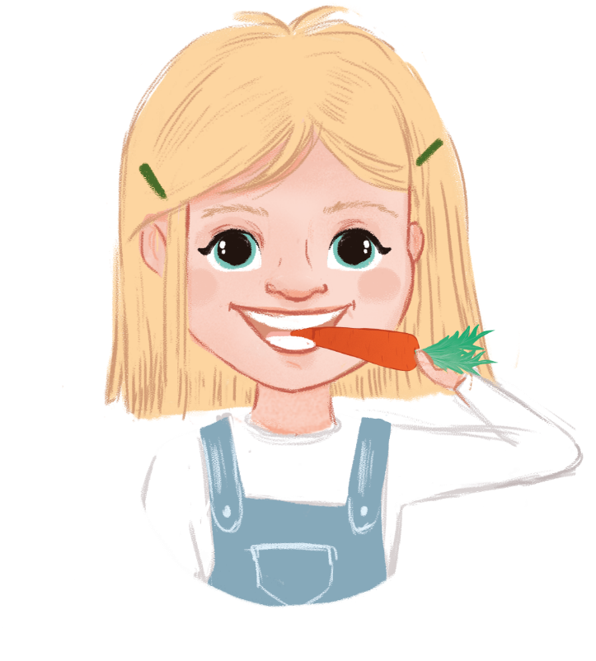
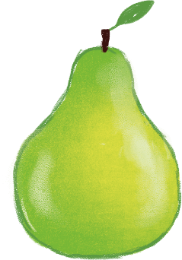
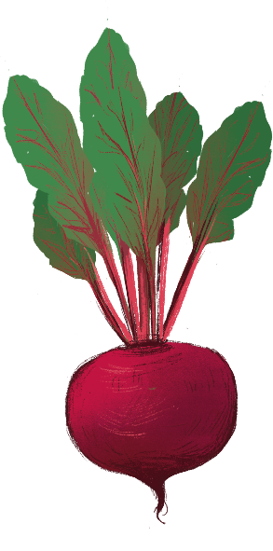
Czy można dla zdrowia naszych zębów zrobić coś jeszcze?
Dzięki czemu żyjemy, rośniemy, rozwijamy się?
Co jest nam potrzebne do życia?
Co jeść, żeby
mieć zdrowe zęby?

Slide 7
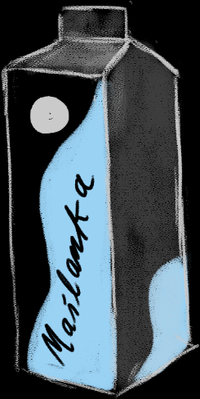
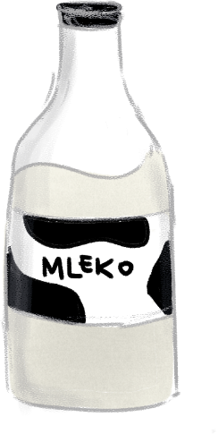
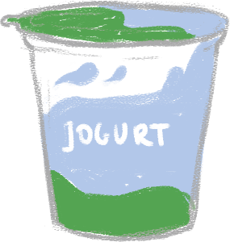
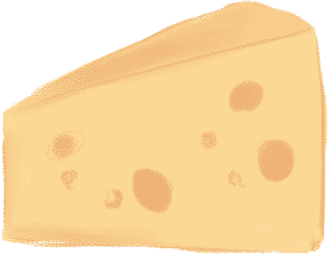
Dlaczego niektóre produkty pomagają zębom?
Czy są produkty, które je wzmacniają?
Co zawierają?
Mleko i wszystkie przetwory mleczne zawierają wapń – cenny budulec kości.
Najlepiej jeść przetwory mleczne w postaci naturalnej, czyli bez dodatku cukru.

Slide 8
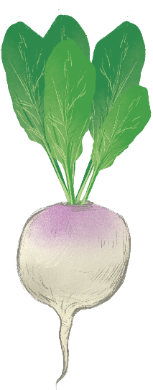
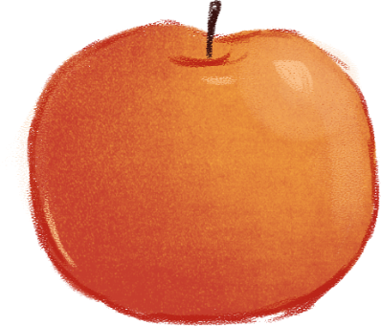
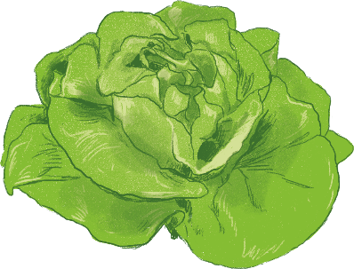
Czy twarde produkty mogą szkodzić zębom?
TWARDE POŻYWIENIE MA DOBRY WPŁYW NA SZKLIWO.
Aby je przeżuć ślinianki muszą wytworzyć więcej śliny. To przyspiesza zobojętnianie kwasów bakteryjnych i pozwala naprawić małe uszkodzenia szkliwa.
SUROWE OWOCE I WARZYWA
są twarde i mają włókienka, które działają jak naturalna szczoteczka do zębów.
Nie zastąpią prawdziwej pasty i szczoteczki, ale pomogą
dbać o zęby. Warto je często chrupać.

Slide 9
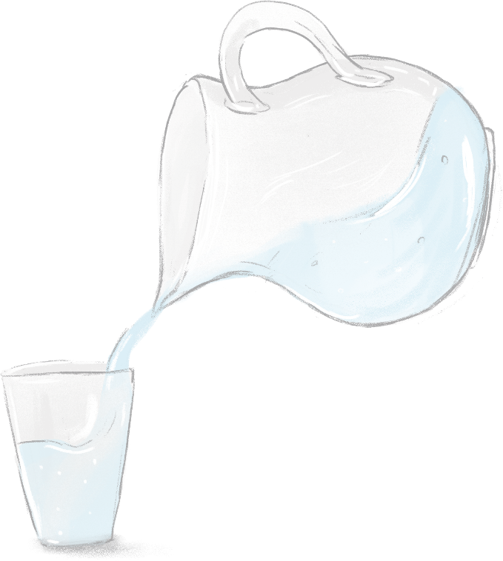
Czy jest jakiś napój, który można pić bez ograniczeń?
Czym najlepiej gasić pragnienie?
Najzdrowiej gasić pragnienie wodą niegazowaną bez dodatków smakowych. To najbardziej naturalny napój.

Slide 10
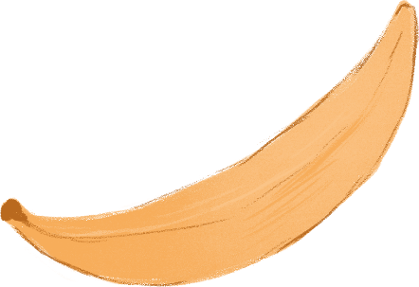
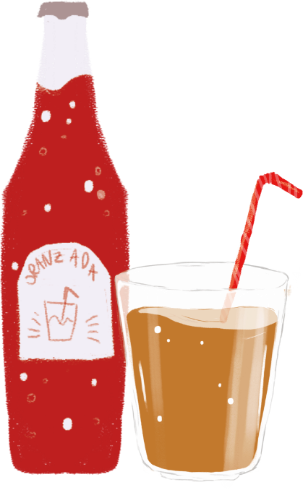
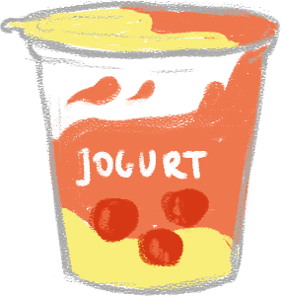
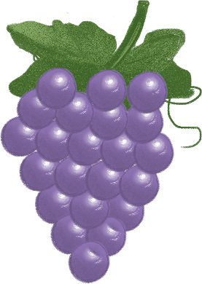
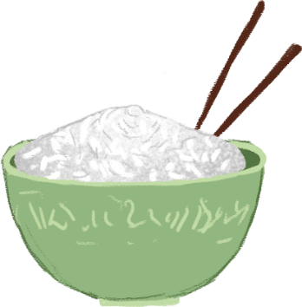
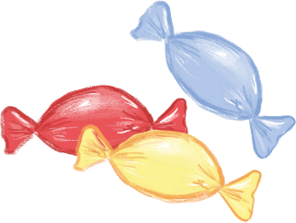
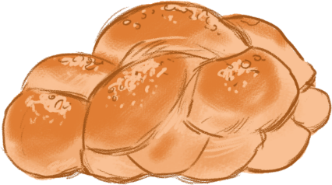
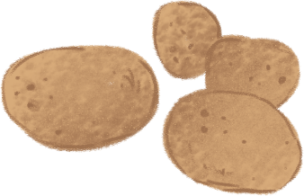
W naszej diecie znajdują się też produkty
zawierające cukier i skrobię.
Cukier to nie tylko słodycze.
Oczywiście nie trzeba unikać ich całkowicie, ale by zachować zdrowe zęby,
należy przestrzegać zasad higieny. Wystarczy pamiętać
o czterech krokach i stosować je regularnie.

Slide 11
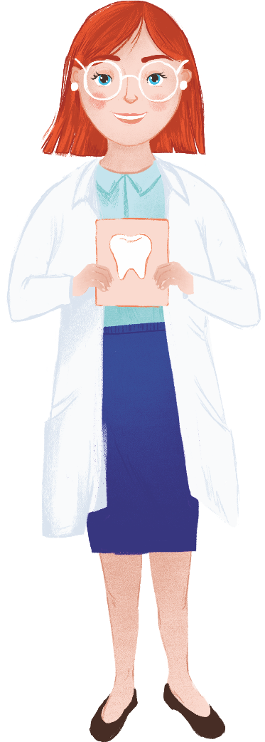
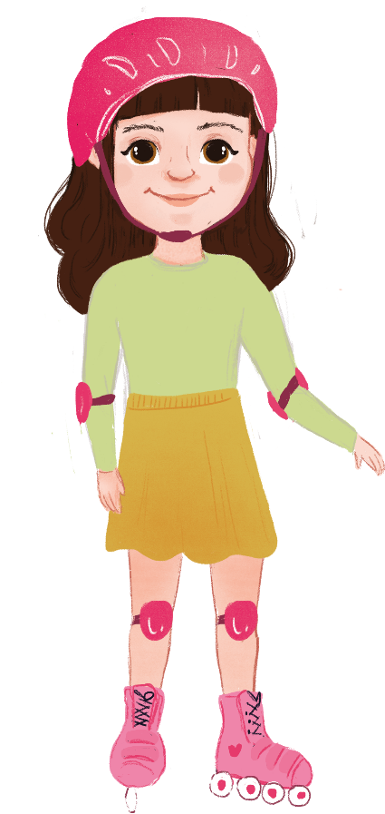
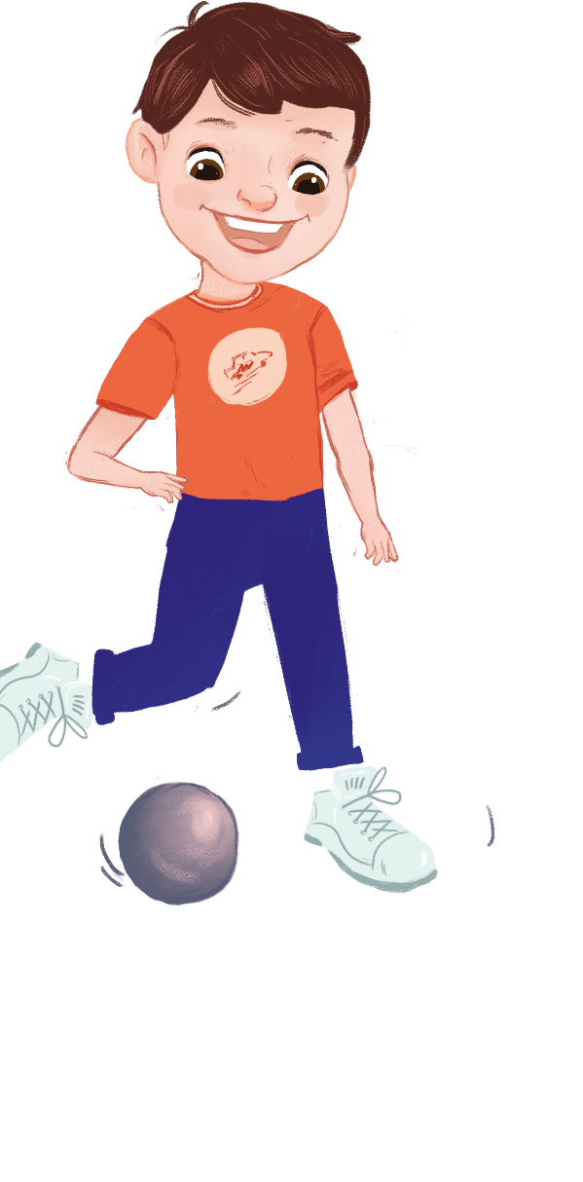
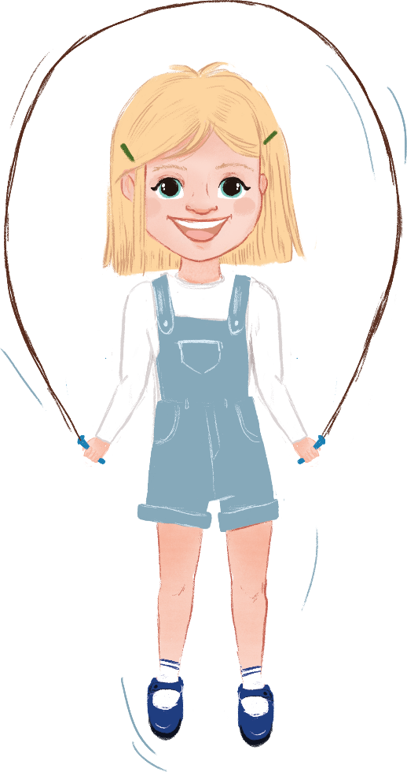
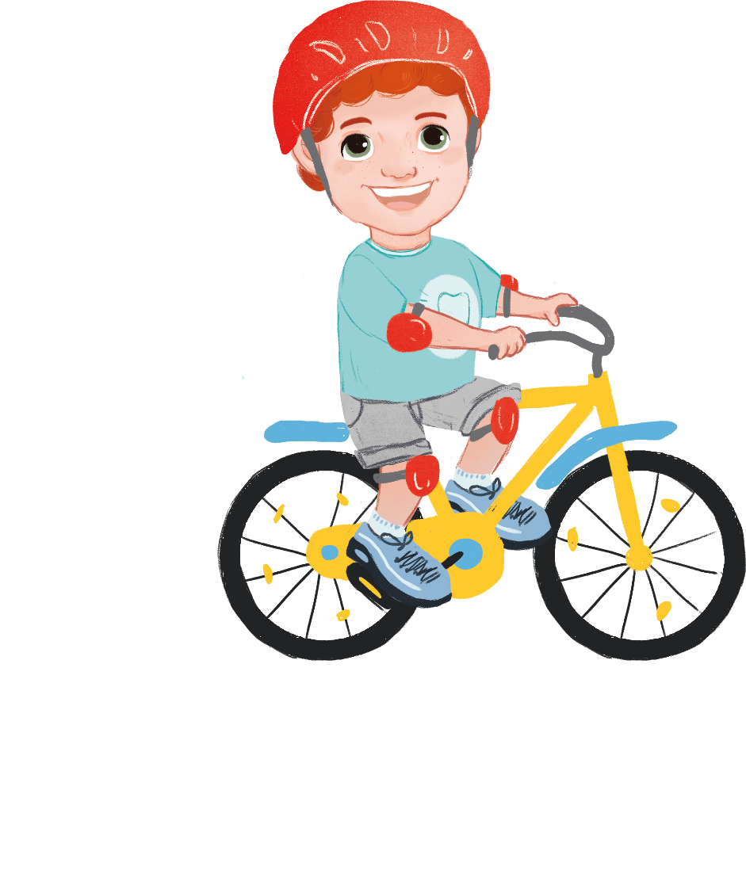
Co jeszcze, innego niż jedzenie, może pomóc
wspierać zdrowie zębów i całego organizmu?
Można to robić wszędzie
Może to robić każdy
30-40 minut
każdego dnia
ŻUCHWA

Slide 12
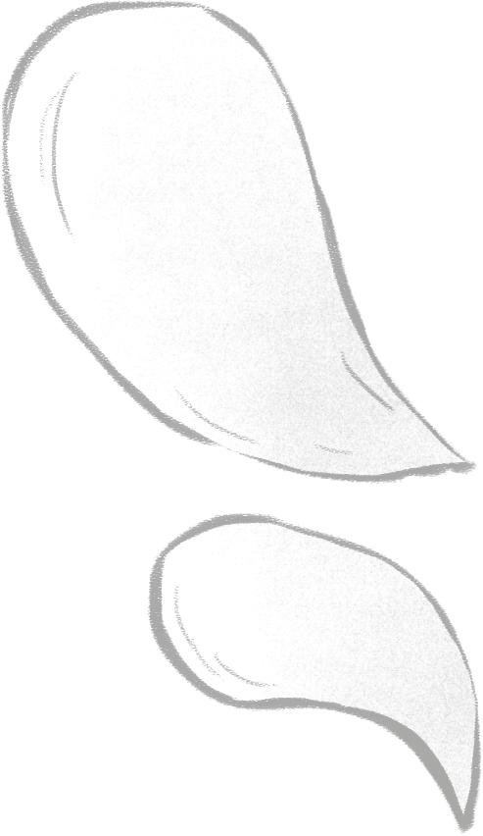
fluor i dieta – naturalni sprzymierzeńcy zdrowych zębów
Co jeszcze jest naturalnym sprzymierzeńcem?
ma to każdy z nas i pomaga w przełykaniu
pomaga trawić pokarmy i przesuwać je w buzi
znajduje się to w górnej połowie ciała
Płyn obecny w jamie ustnej,
który odgrywa bardzo ważną rolę w dbaniu o zdrowe zęby.
Jest ona produkowana przez
gruczoły ślinowe.
ślina

Slide 13
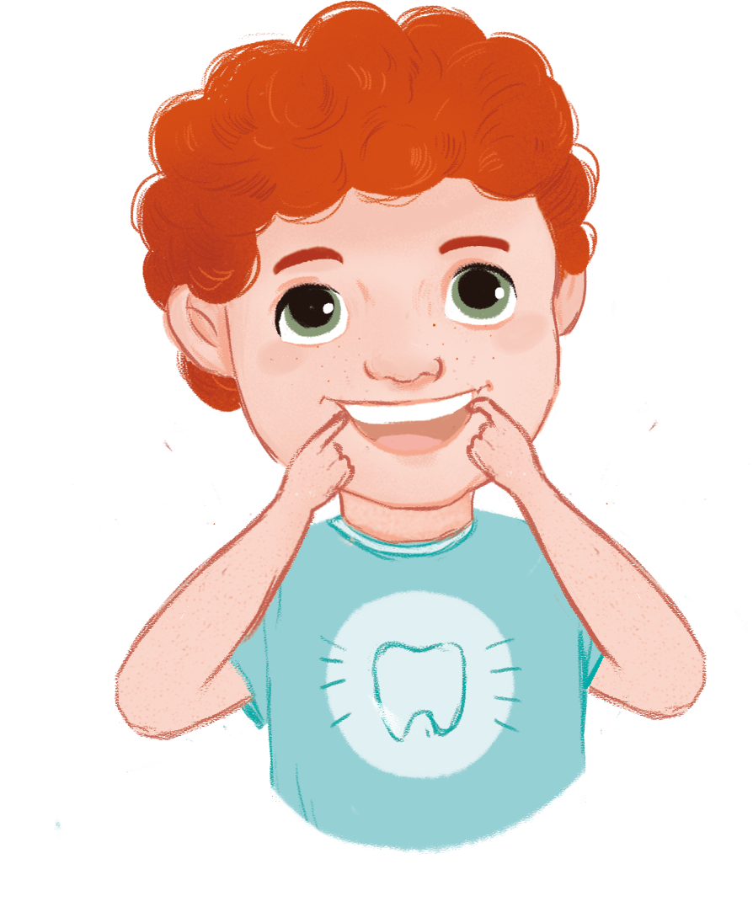
ślina składa się głównie z wody. kiedy jemy, ślina pomaga
zmiękczyć pokarm i w ten sposób ułatwia połykanie
zagadka
Ile śliny wytwarzamy
w ciągu doby?
0,5–1 litra na dobę

Slide 14
powstrzymuje działanie kwasów
wytworzonych przez bakterie
po jedzeniu
ślina chroni organizm
przed bakteriami i wirusami
źródło minerałów potrzebnych
do naprawy szkliwa
Aby moc
śliny zadziałała,
trzeba dać jej czas.
Odstęp między posiłkami
powinien wynosić
około trzech godzin.

Slide 15
Żucie gumy po posiłku
przez 10 minut stymuluje
wydzielanie śliny
Żucie bezcukrowej gumy
chroni zęby i zmniejsza
ryzyko próchnicy
Dodatkowa ślina wydzielana
podczas żucia gumy wypłukuje
resztki żywności pozostałe
po posiłku
Gdy nie masz możliwości umyć zębów
po zjedzeniu czegoś w ciągu dnia,
sięgaj po bezcukrową gumę do żucia.

Slide 16
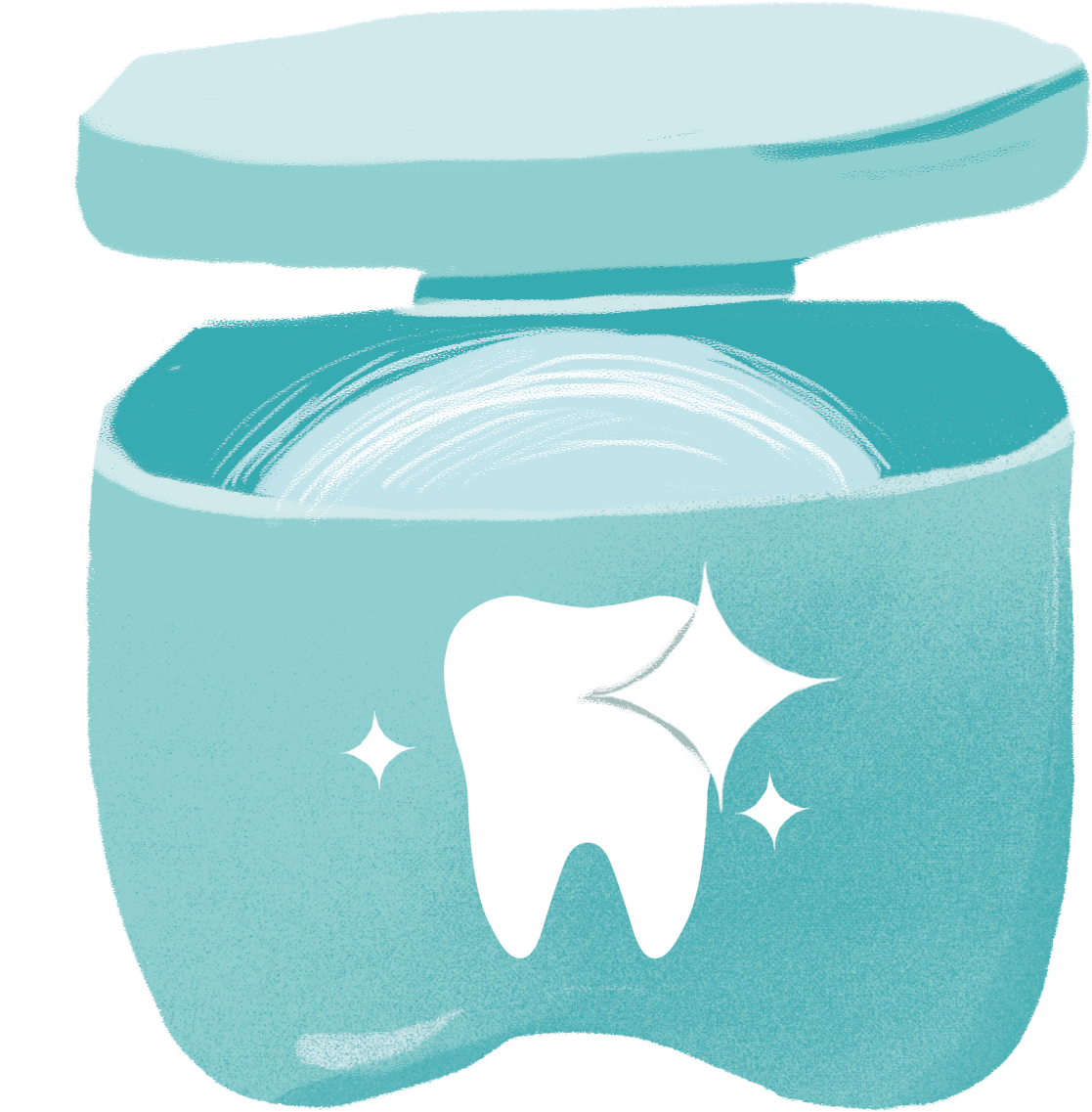
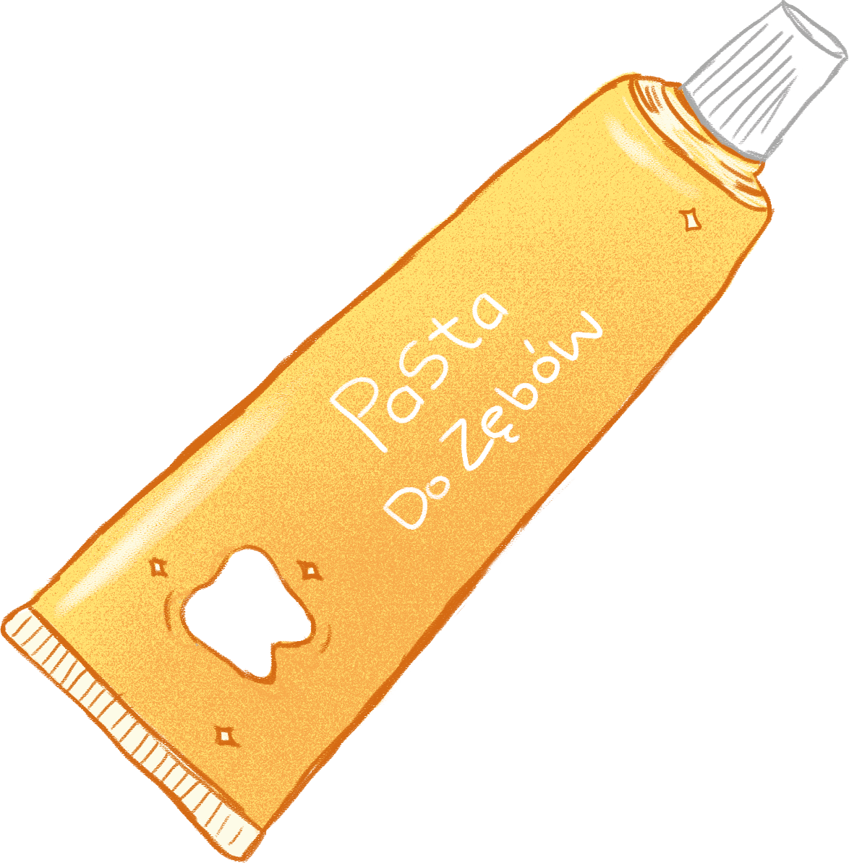
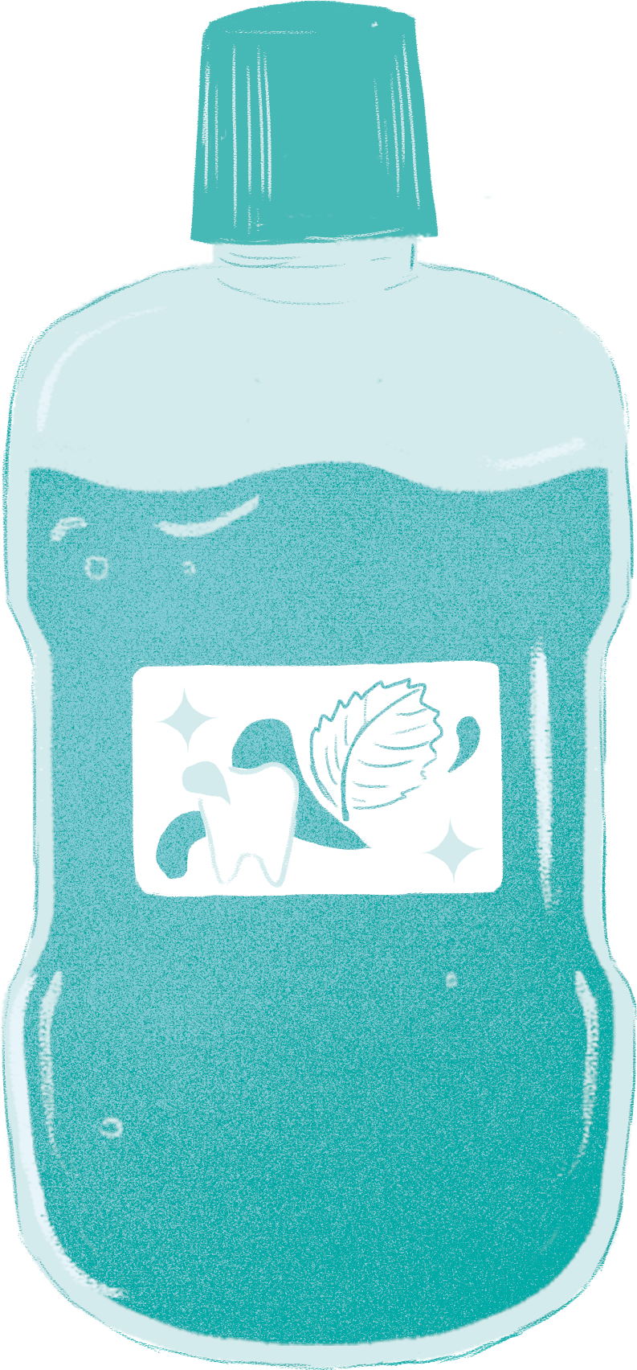
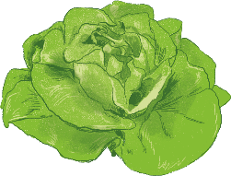
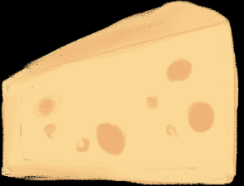
Sprzymierzeńcy zdrowych zębów

Slide 17
